Slide 1
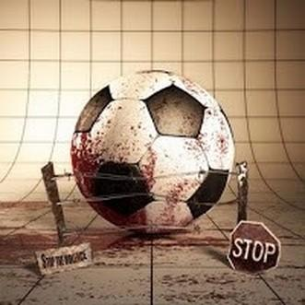
ΒΙΑ ΚΑΙ ΑΘΛΗΤΙΣΜΟΣ ΣΤΑ ΠΛΑΙΣΙΑ ΤΗΣ ΕΡΕΥΝΗΤΙΚΗΣ ΕΡΓΑΣΙΑΣ Β ΛΥΚΕΙΟΥ 2019-2020
ΣΥΜΜΕΤΕΙΧΑΝ ΟΙ:
Αγγελική Κατσαρού
Ελίνα Κιούση
Ραφαέλλα Μανούσκου
Μαριάννα Μακρή
Στέλλα Κλειτσινίκου

Slide 2
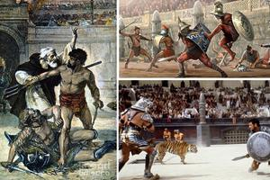
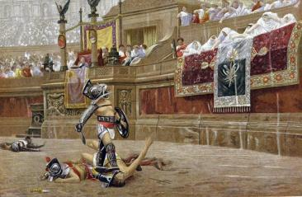
Η ΕΞΕΛΙΞΗ ΤΟΥ ΦΑΙΝΟΜΕΝΟΥ
Το φαινόμενο της βίας στα γήπεδα σε οργανωμένο επίπεδο δεν είναι καθόλου πρόσφατο. Στην αρχαία Ελλάδα το φαινόμενο των βίαιων ξεσπασμάτων εντός κάποιον αθλημάτων θεωρούνταν σχεδόν κάτι το δεδομένο, μάλιστα υπήρχαν πολλά Ολυμπιακά αθλήματα τα οποία είχαν πολύ βίαιο περιεχόμενο και ψυχαγωγούσαν τους φίλαθλους που “διψούσαν” για βία και αιματηρά επεισόδια. Ακόμη και στην αρχαία Ρώμη οι μονομάχοι που πάλευαν μέχρι θανάτου φώναζαν στον Καίσαρα “Χαίρε Καίσαρ, οι μελλοθάνατοι σε χαιρετούν”.

Slide 3
ΤΑ ΚΥΡΙΑ ΑΙΤΙΑ

Slide 4
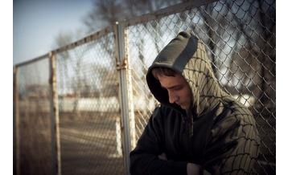
Ωστόσο γιατί οι θύτες αντιδρούν άσχημα;
Ο κύριος παράγοντας που συμβάλλει στα επεισόδια είναι η εμπορευματοποίηση του αθλητισμού, η οποία καλλιεργεί την επιδίωξη της νίκης με κάθε μέσο, οξύνει τον ανταγωνισμό και δυναμιτίζει το κλίμα των αθλητικών συναντήσεων. Η ανοχή και υπόθαλψη του φανατισμού από τους παράγοντες που διοικούν τα σωματεία ενθαρρύνουν την «οπαδοποίηση» των φιλάθλων και την εκδήλωση βίαιων συμπεριφορών στους αθλητικούς χώρους ενώ οι συνεχείς αναπόδεικτες καταγγελίες για ευνοϊκές διαιτησίες έχουν δηλητηριάσει πλέον κάθε Έλληνα φίλαθλο που πηγαίνειστο γήπεδο πρώτα για να αποδοκιμάσει τον διαιτητή και μετά να υποστηρίξει την ομάδα του.

Slide 5
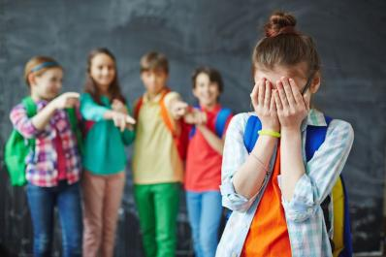
Εκτόνωση της συσσωρευμένης κοινωνικής καταπίεσης.
Οι πιεστικές συνθήκες ζωής, κυρίως στις μεγαλουπόλεις, η ανεργία και τα γενικότερα προβλήματα, που συνιστούν τη σκληρή σημερινή πραγματικότητα και προκαλούν τη δυσαρέσκεια και την αντίδραση των νέων η οποία συχνά διοχετεύεται σε αντικοινωνικές πράξεις, καθώς επίσης και η έλλειψη ισχυρής πολιτικής βούλησης και η ελαστικότητα στην εφαρμογή των νόμων που ενθαρρύνουν την παραβατική και αξιόποινη συμπεριφορα Ο χουλιγκανισμός πλέον έχει γίνει τρόπος ζωής για πολλούς νέους στη χώρα μας.

Slide 6
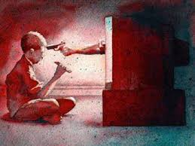
ΜΜΕ
Άλλος ένας παράγοντας που συμβάλλει στα επεισόδια είναι η μερίδα του αθλητικού τύπου, που πολλές φορές εξάπτει τον φανατισμό - άμεσα ή έμμεσα - με προκλητικά πρωτοσέλιδα. Αλλά και η αναμετάδοση των περιστατικών βίας από την τηλεόραση, λειτουργεί επίσης ως πιθανός πολλαπλασιαστής της βίας.

Slide 7
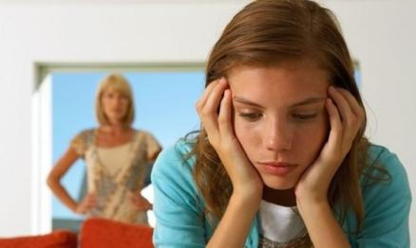
ΕΦΗΒΕΙΑ
Οι έφηβοι συγκρούονται συνήθως με τον έξω κόσμο. Γι’ αυτό συχνά οργανώνονται, αμύνονται ή επιτίθενται με μανία και δύναμη. Οι συγκρούσεις με το εγγύτερο περιβάλλον είναι δυνατόν να δημιουργήσουν στους έφηβους συναισθηματικές διαταραχές, νευρώσεις, νευρικές κρίσεις, ψυχώσεις, απογοητεύσεις, φαντασιώσεις, τάσεις φυγής, συμπλέγματα, απομονώσεις ή και αυτοκτονίες ακόμη. Κάποιες φορές οι έφηβοι απομακρύνονται από συγγενείς και φίλους, διότι δεν βρίσκουν σ’ αυτούς κοινή γλώσσα επικοινωνίας, ιδεολογική και ψυχική συνταύτιση.

Slide 8
ΤΟ ΟΙΚΟΓΕΝΕΙΑΚΟ ΠΕΡΙΒΑΛΛΟΝ
Σύμφωνα με την έρευνα ένα ποσοστό ερωτηθέντων δηλαδή το 10% απάντησαν ότι ο ένας ή και οι δύο γονείς έχουν πεθάνει, το 8% ότι οι γονείς είναι χωρισμένοι, το 60% ότι είχαν χωρίσει πριν από την ηλικία των 12 ετών, το 30% ότι δεν ζούσαν με τους γονείς τους, γιατί υπήρχαν προβλήματα αναμεταξύ τους και το 30% απάντησαν ότι οι σχέσεις με τους γονείς τους δεν ήταν καθόλου καλές. Άρα καταλαβαίνουμε, σύμφωνα με τα παραπάνω ότι μια βασική αιτία για την βία στα γήπεδα είναι η κακή ανατροφή των παιδιών μέσα από το οικογενειακόπεριβάλλον.

Slide 9
ΧΟΥΛΙΓΚΑΝΙΣΜΟΣ
Ο χουλιγκανισμός ονομάστηκε έτσι από τον όρο "hooliganism" που χρησιμοποιείται από τη δεκαετία του 1890 για να χαρακτηρίσει τη συμπεριφορά συμμοριών των δρόμων. Μια θεωρία υποστηρίζει ότι ο όρος πάρθηκε από μία συμμορία του δρόμου στο Ισλινγτον του Λονδίνου που είχε το όνομα "Χούλι". Ως χουλιγκανισμός αναφέρεται η ανάρμοστη και βίαιη συμπεριφορά οπαδών αθλητικών ομάδων που οδηγεί στη διατάραξη της τάξης.

Slide 10
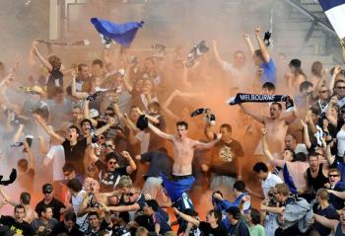
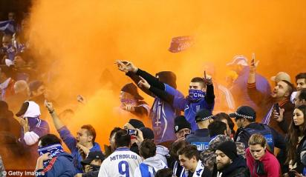
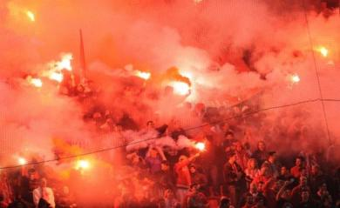
Μπορούμε να τους χωρίσουμε σε τέσσερις κατηγορίες χούλιγκαν
Αυτοί που προκαλούν καταστροφές χωρίς ιδιαίτερη αφορμή, από έλλειψη παιδείας.
Αυτοί που μεταφέρουν εκτός έδρας εσωτερικές διαφορές και εθνικές αντιπαλότητες
Οι οπαδοί από χώρες με υψηλό ποσοστό ανεργίας και
αλκοολισμού.
Οι κάτοικοι φτωχών χωρών που βλέπουν τα επεισόδια ως φυσική προέκταση ενός σημαντικού ποδοσφαιρικού αγώνα ή, αλλιώς, ως ενεργό προσφορά των φιλάθλων στον αγώνα των ομοϊδεατών τους ποδοσφαιριστών.

Slide 11
σωστό είναι να αναφέρουμε πως πολλοί πολιτικοί παράγοντες δηλώνουν πως την βία στα γήπεδα την προκαλούν τα κέντρα οικονομικής εξουσίας για να ανέβουν οικονομικά. Συγκεκριμένα δηλώνεται: ‘Νομίζω ότι κρυβόμαστε πίσω από το δάχτυλό μας. Φυσικά και πρόκειται για υποκρισία, καθώς όλοι γνωρίζουν ότι στο σύγχρονο επαγγελματικό ποδόσφαιρο υποθάλπονται εξωαθλητικές σκοπιμότητες.’

Slide 12
ΜΕΤΡΑ ΠΡΟΛΗΨΗΣ
Υποχρεώσεις ομάδων και πολιτείας
Να υπάρχει αντικειμενικότητα και όχι αδικίες σε βάρος των λεγόμενων μικρών ομάδων. Στην περίπτωση εισβολής φιλάθλων στο γήπεδο να γίνεται άμεσα διακοπή του αγώνα σε βάρος της ομάδας της οποίας οι φίλαθλοι εισέβαλαν. Επίσης θα πρέπει να αφαιρούνται βαθμοί από τις ομάδες.
Αυστηρή εφαρμογή της κείμενης νομοθεσίας από την Πολιτεία. Επιπλέον αυτοί που παρανομούν (παράγοντες,οπαδοί κ.λπ.), να τιμωρούνται χωρίς επιείκεια ή διακρίσεις.
Άτομα που συλλαμβάνονται για πράξεις βίας, δεν θα τους επιτρέπεται να παρακολουθούν αγώνες, για κάποιο διάστημα αρχικά. Θα δίνουν το παρόν στο Αστυνομικό Τμήμα, μέχρι λήξης του αγώνα.

Slide 13
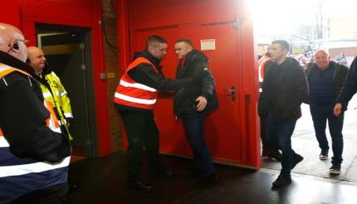
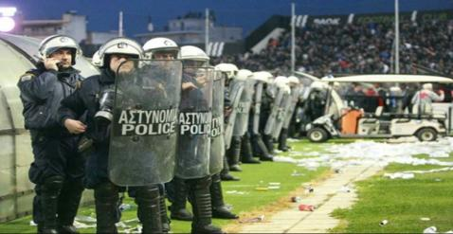
Υποχρεώσεις Αστυνομίας
Η αστυνομία από την πλευρά της, ως φορέας του επίσημου κοινωνικού ελέγχου προσπαθεί να καταπολεμήσει τη βία στα γήπεδα μέσω του σχεδιασμού και εφαρμογής των εξής μέτρων:
Σωματικός έλεγχος των προσερχόμενων φιλάθλων πραγματοποιείται μόνο από την αστυνομική αρχή, όργανα της οποίας παρίστανται στις θύρες εισόδου της αθλητικής εγκατάστασης. Το προσωπικό των εταιριών ασφαλείας έχει το δικαίωμα να ζητά την επίδειξη του δελτίου αστυνομικής ταυτότητας ή κάθε άλλου νομιμοποιητικού εγγράφου κάθε προσώπου που εισέρχεται σε αθλητικό χώρο. Σε περίπτωση που προσερχόμενος φίλαθλος αρνηθεί το σωματικό έλεγχο ή δεν επιδεικνύει το δελτίο αστυνομικής ταυτότητας ή κάθε άλλο νομιμοποιητικό έγγραφο, η αστυνομική αρχή ή το προσωπικό των εταιριών ασφαλείας δικαιούνται αντιστοίχως να μην επιτρέπουν την είσοδό του στην αθλητική εγκατάσταση.

Slide 14
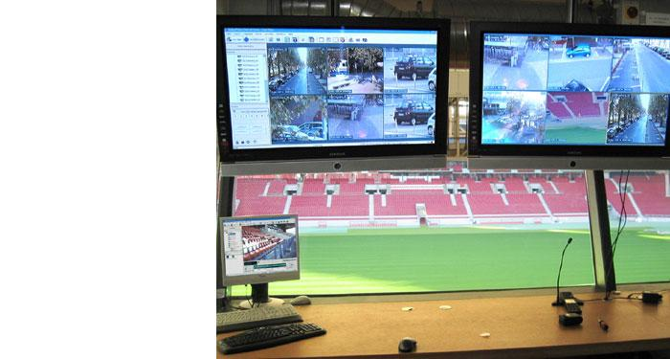
Ένα από τα πιο σημαντικά μέτρα για την πρόληψη και καταπολέμηση της βίας στα γήπεδα είναι η εγκατάσταση και η λειτουργία ηλεκτρονικών συστημάτων εποπτείας αθλητικών εγκαταστάσεων (κάμερες) και η εφαρμογή ηλεκτρονικού συστήματος για την έκδοση, διάθεση και έλεγχο της διακίνησης των ονομαστικών - αριθμημένων εισιτηρίων των αγώνων του επαγγελματικού αθλητισμού και κάρτα φιλάθλου

Slide 15
ΣΧΟΛΕΙΟ ΚΑΙ ΟΙΚΟΓΕΝΕΙΑ
Για την αποφυγή της βίαιης συμπεριφοράς των μελών μιας οικογένειας είναι απαραίτητο να υπάρχει:
Κατάλληλο και υγιές οικογενειακό περιβάλλον.
Διάλογος και συνεργασία των γονιών με τα παιδιά.
Ελεγχόμενη ελευθερία των νέων.
Καλλιέργεια της αγάπης, αλληλεγγύης και αλτρουισμού
Ανάλογες δυσλειτουργίες δημιουργούνται και σε σχέση με το θεσμό του σχολείου.
Η εξοντωτική προετοιμασία για τις εξετάσεις, η κατηγοριοποίηση και το «ξεκαθάρισμα» των μαθητών σε «παιδιά που παίρνουν τα γράμματα και παιδιά που δεν τα παίρνουν» σχετίζονται με μορφές μικρής ή μεγαλύτερης παραβατικότητας: επιθετική συμπεριφορά στους καθηγητές, ξυλοδαρμοί με συνομηλίκους, βανδαλισμοί. Επομένως το σχολείο θα πρέπει να επιδιώκει :
Ανθρωπιστική παιδεία.
Ενίσχυση της κριτικής ικανότητας των νέων.
Δημιουργία συναγωνιστικού και όχι ανταγωνιστικού κλίματος.
Ενίσχυση της αλληλεγγύης και της ευγενούς άμιλλας.

Slide 16
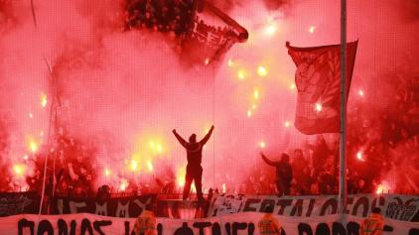
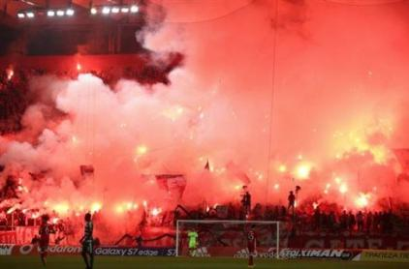
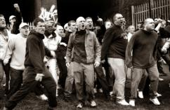
ΣΥΝΕΠΕΙΕΣ ΤΗΣ ΒΙΑΣ ΣΤΑ ΓΗΠΕΔΑ
Στην κοινωνία και στην οικονομία
Με τη γηπεδική βία καταστρέφονται ιδιοκτησίες (π.χ. γήπεδα, προπονητικά κέντρα, γραφεία κτλ.)
Όλα αυτά τα γεγονότα αποτρέπουν πολλούς φιλάθλους απ’ το να πηγαίνουν στα γήπεδα με αποτέλεσμα να βλέπουμε γήπεδα με λίγο κόσμο, το οποίο γεγονός είναι κακό θέαμα και δυσφημίζει το ποδόσφαιρο.

Slide 17
ΣΤΟ ΑΤΟΜΟ
Ο χουλιγκανισμός έχει ολέθριες επιπτώσεις στο άτομο της κάθε κοινωνίας. Αρχικά διακυβεύεται η προσωπική ασφάλεια των πολιτών καθώς συχνά πυκνά παρατηρούμε θύματα μετά από συγκρούσεις φανατισμένων οπαδών.

